Slide 1
ASTRONOMIJA

Slide 2
Što je astronomija?
znanost koja proučava nebeska tijela i pojave u svemiru izvan Zemlje (crne rupe, zvijezde, planete, komete...)
hrvatski naziv – zvjezdoznanstvo
jedna od najstarijih ljudskih znanosti (Babilonci, Egipćani, Kinezi, Sumerani...)
razvila se iz potrebe ljudi za poznavanjem kalendara (poplave) i orijentacije (plovidba)
u početku nerazdvojna od astrologije

Slide 3
Astronomija i astrologija
astrologija – bazira se na uvjerenju da nebeska tijela mogu utjecati na život ljudi
nema znanstvenu podlogu
u prošlosti vrlo bitna zbog pokušaja pogađanja ishoda i smjera razvoja budućih događaja (proricanje budućnosti)
danas služi za razonodu, ali i zaradu (horoskopi, tarot itd.)

Slide 4
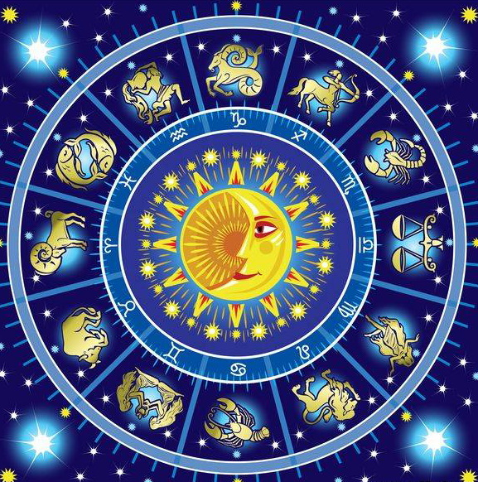
Astrologija – 12 znakova zodijaka

Slide 5
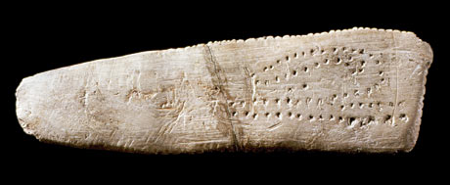
Razvoj astronomije
prvi ostaci iz prošlosti (neprovjereni)
Francuska – kost sa „Mjesečevim mjenama”
starost – 32 000 godina

Slide 6
Razvoj astronomije
Mezopotamija – prvi utemeljeni dokazi interesa čovjeka za nebeska tijela
starost – oko 3000 g. pr. Krista – glinene pločice
Sunce i Mjesec „putuju” kroz 12 nakupina zvijezda (zodijak)
poznavali još 5 „zvijezda lutalica” – zapravo su to bili planeti

Slide 7
Razvoj astronomije
znanja iz Mezopotamije se šire – Egipat, Grčka...
poznavati kalendar znači predvidjeti dolazak polava i suša o kojima je ovisio život
točno predvidjeti poplave i suše je „dokaz” vladara podanicima da su poslani od Boga
svećenici – visok status u Mezopotamiji i Egiptu
astronomija se razvija i u Kini, Indiji, Amerikama (Maye, Azteci – Quetzalcoatl), Europi (Stonehenge)

Slide 8
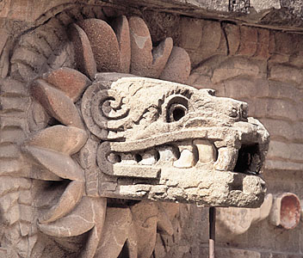
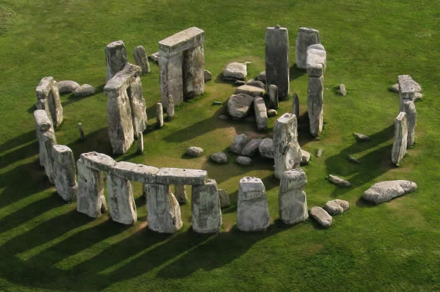
Quetzalcoatl i Stonehenge

Slide 9
Grčka astronomija
razdvojena od religije
dostignuća – oblik Zemlje, predviđanje pomrčine Sunca
Tales iz Mileta, Pitagora (glazba sfera), Aristotel (Zemlja je središte svemira – geocentrični sustav), Aristarh iz Samosa (Sunce je u središtu svemira – heliocentrični sustav), Ptolemej...

Slide 10
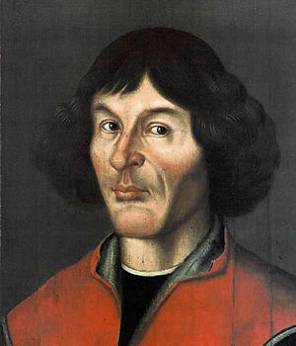
Arapi i Kopernik
Arapi - preuzeli i dopunili grčka saznanja
europska astronomija stagnira od Ptolemeja (2.st.pr.Krista)do Nikole Kopernika (15./16.st.)
Kopernik – Poljak, zalaže se za heliocentrični sustav (O kretanju nebeskih sfera)
problemi s Crkvom
pokrenuo europsku astronomiju

Slide 11
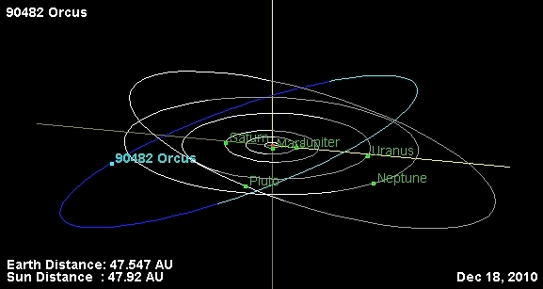
Tycho Brahe i Johannes Kepler
Danac, 16.st – slijedi Kopernikove ideje
privukao učenika – Johannesa Keplera – odbacio kružno gibanje planeta i uveo eliptične putanje

Slide 12
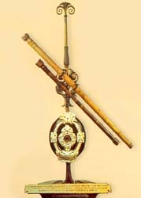
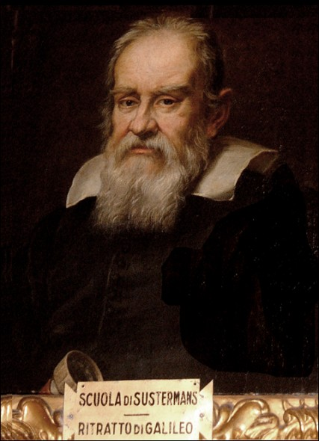
Galileo Galilei
Talijan, Kopernikov pristaša
prvi koristio teleskop (1609.) – otkrio kratere i planine na Mjesecu, 4 najveća Jupiterova satelita, Sunčeve pjege, Venerine faze...
„Zvjezdani glasnik” – osuda Crkve – zatvor

Slide 13
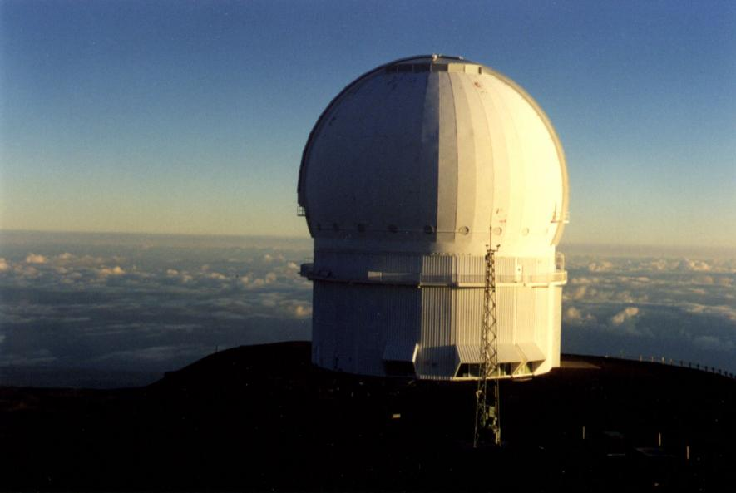
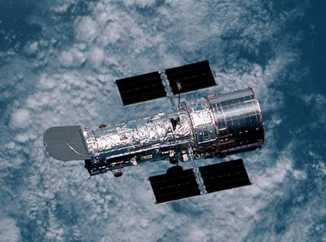
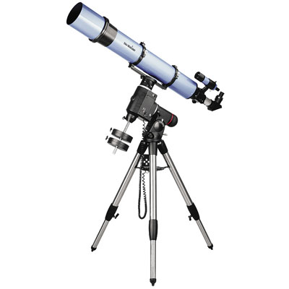
Usporedba današnjih i Galilejevog teleskopa

Slide 14
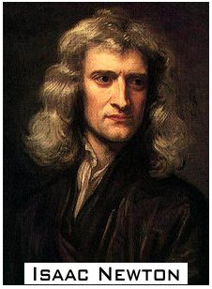
Isaac Newton
Englez, 17./18.st.
postavio temelje astronomije i fizike sve do teorije relativiteta (poč.20.st.)
otkrića – zakon gravitacije, riješio
problem gibanja planeta

Slide 15
„Sazrijevanje” astronomije
postignuto korištenjem saznanja iz fizike, bez kojih je razumijevanje astronomije nemoguće
William Herschel – Englez, 18./19.st. – otkrio Uran
uskoro je otkriven i Neptun
spektroskop – rastavlja svjetlost na spektar različitih boja – svaki kemijski element ostavlja drugačiju boju – građa nebeskih tijela i maglica
Dopplerov efekt – brzina i smjer svemirskih objekata

Slide 16
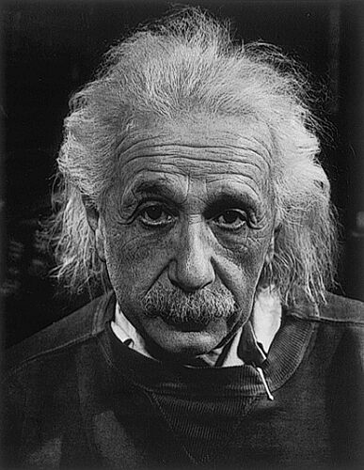
Astrofizika
saznanja o svemiru potvrđuje sa saznanjima iz fizike
predstavnici – Max Planck (Nijemac – „otac” kvantne fizike”), Albert Einstein (teorija relativnosti – međuovisnost prostora, vremena, mase i brzine)
gravitacija savija svjetlost
svemir se širi u beskonačnost
vrijeme ne teče svugdje isto

Slide 17
Zapamtimo!
Astronomija – znanost, astrologija nije znanost
Razvila se zbog nužnosti predviđanja poplava – prvi kalendari (Mezopotamija, Egipat…)
Brojni problemi u razvoju, npr. crkva
Razvoj teleskopa – brži razvoj
Najpoznatiji astronomi – Kopernik, Galileo, Newton, Hubble…

